Slide 1
BIKE
PROTECT
SYSTEM
팀구성 | 장현광 / 정지영 / 최승주 / 이승준
2019. 07. 11 Privacy Enhancement Reward

Slide 2





인원구성
기존 사례
문제제기
해결방안
Bike Lab
장현광
충남대학교
컴퓨터 공학과 전공
정지영
충남대학교
컴퓨터 공학과 전공
최승주
충남대학교
신소재공학과
이승준
충남대학교
건축공학과
2019. 07. 11 Privacy Enhancement Reward

Slide 3
인원구성
기존 사례
문제제기
해결방안
관련 조사 자료
방치자전거의 수와 범죄건수는 매년 적지 않게 발생함

Slide 4
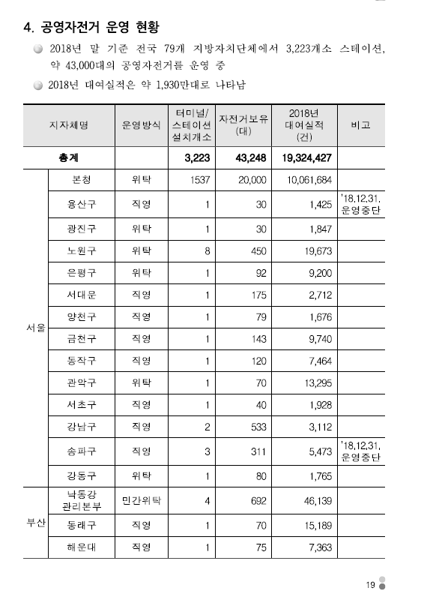
인원구성
기존 사례
문제제기
해결방안
관련 조사 자료
매년 해킹 등의 범죄에 발생하는 비용이 증가 – US기준 10조원↑
검거율은 매우 높은 편이나 공용자전거 보유수는 비교적 적음

Slide 5
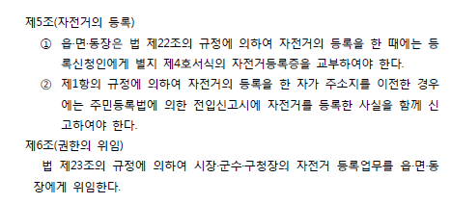
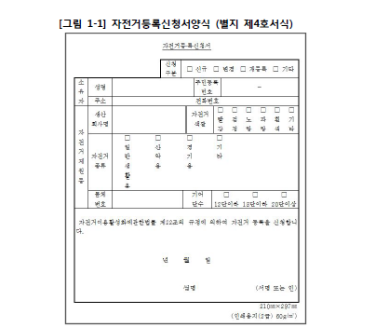
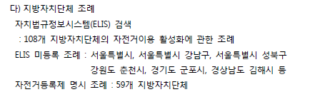
인원구성
기존 사례
문제제기
해결방안
관련 조사 자료
절반이상의 반려동물이 등록되지 않음 & 유기동물 문제 또한 심각한 상황
2019. 07. 11 Privacy Enhancement Reward

Slide 6
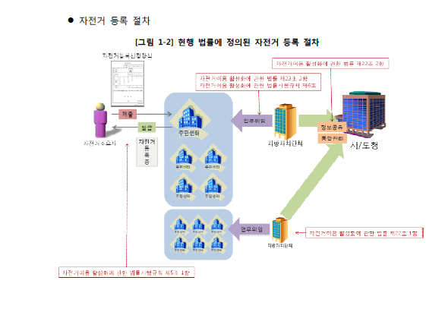
인원구성
기존 사례
문제제기
해결방안
관련 조사 자료
절반이상의 반려동물이 등록되지 않음 & 유기동물 문제 또한 심각한 상황
자전거 등록제 절차도 복잡하고 매우 불편한 면이 많다
2019. 07. 11 Privacy Enhancement Reward

Slide 7
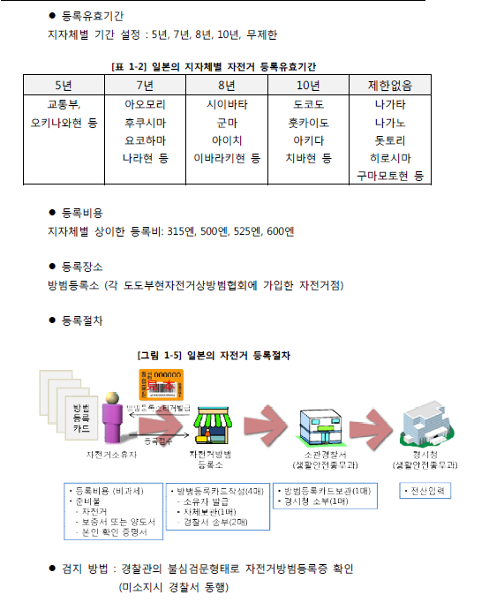
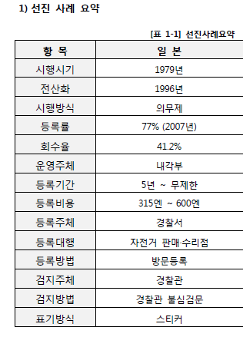
인원구성
기존 사례
문제제기
해결방안
선진 사례
ID, PW 유출로 인한 2차 피해를 막아야 함
절반이상의 반려동물이 등록되지 않음 & 유기동물 문제 또한 심각한 상황
일본의 간편한 자전거 등록 시스템

Slide 8
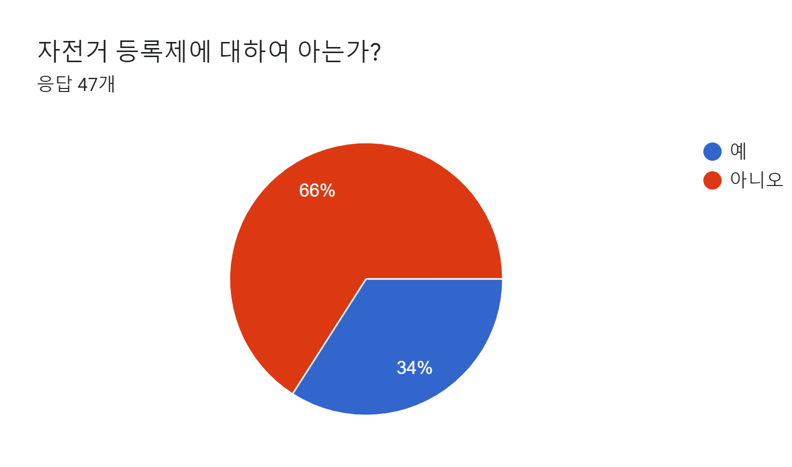
인원구성
기존 사례
문제제기
해결방안
부족한 자전거 등록제에 대한 정보
직장인 및 대학생 47명의 응답결과
부분적인 지자체 간의 실시와 부족한 홍보로 인한 무관심
2019. 07. 11 Privacy Enhancement Reward

Slide 9
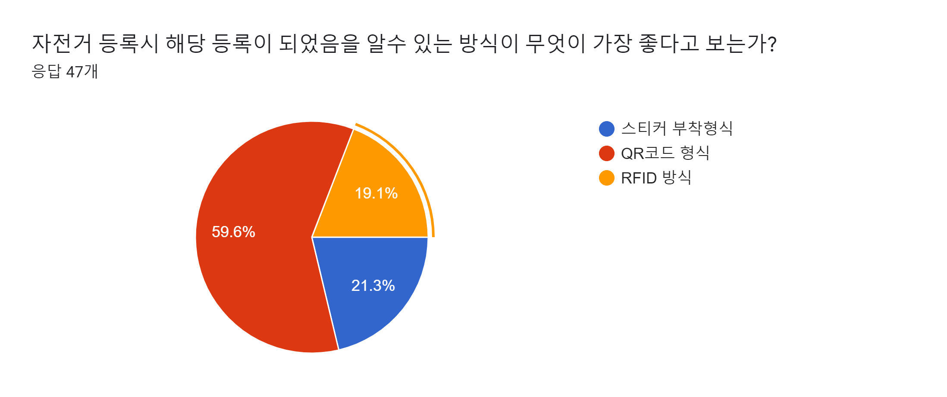
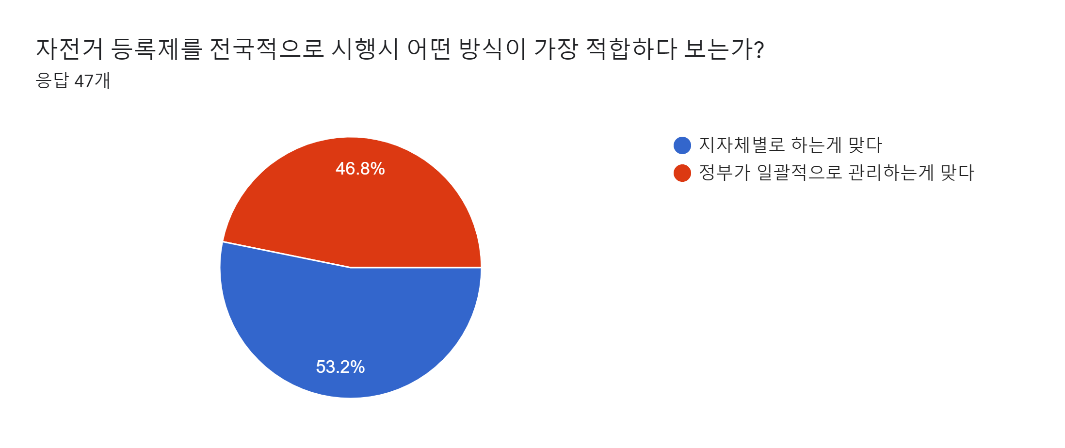
인원구성
기존 사례
문제제기
해결방안
자전거 등록제에 대한 사람들의 인식
자전거 등록제 시행 주체와 구별 방식에 대한 조사
2019. 07. 11 Privacy Enhancement Reward

Slide 10
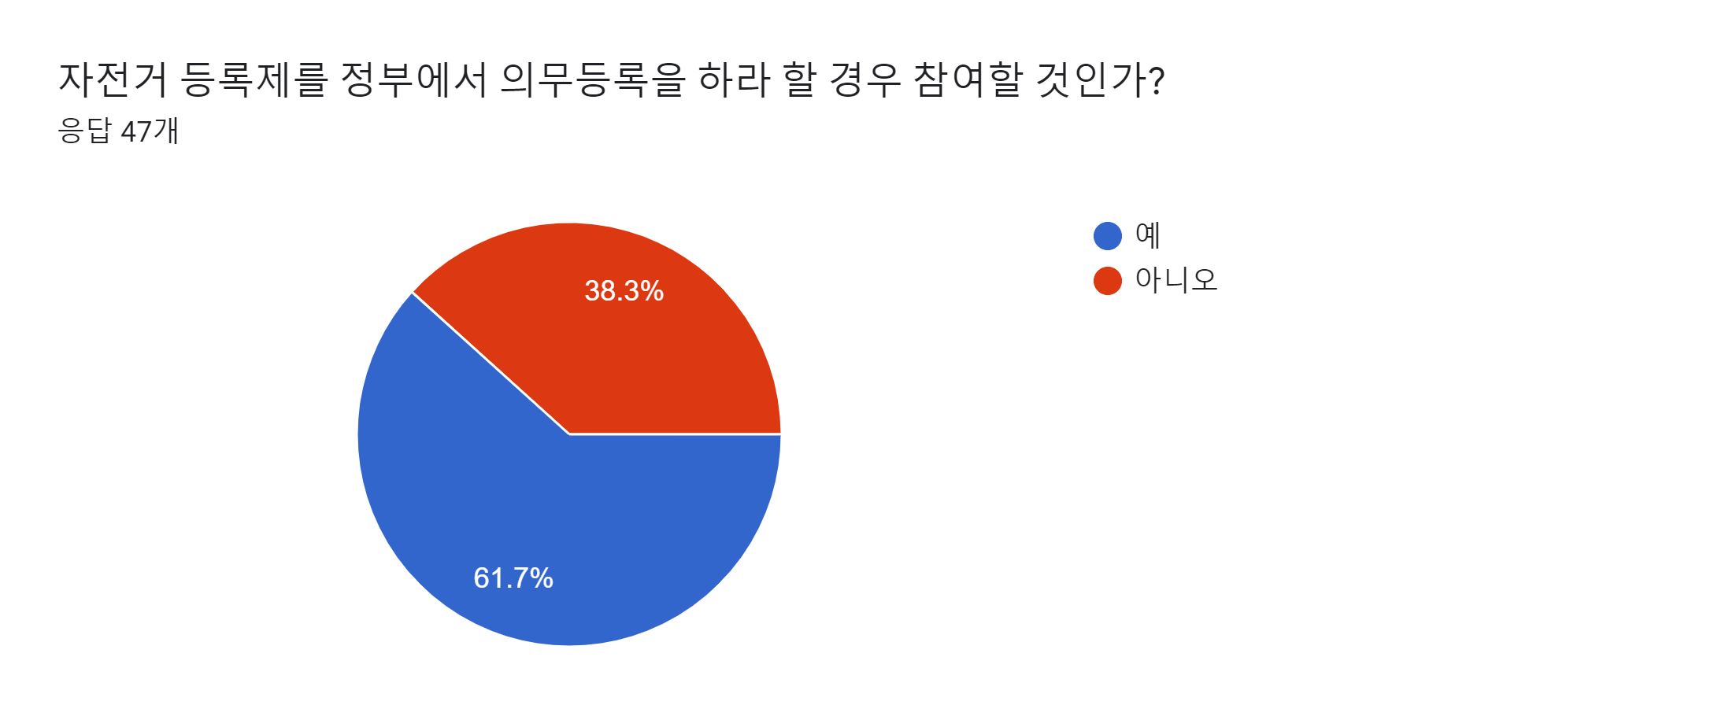
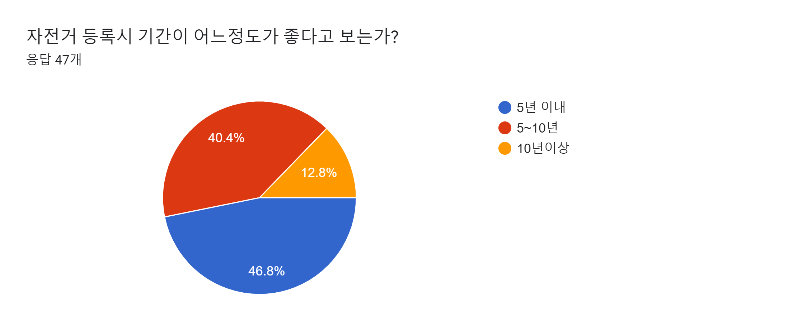
인원구성
기존 사례
문제제기
해결방안
자전거 등록제에 대한 사람들의 인식
자전거 등록제 의무에 따른 인식과 등록기간에 대한 조사
2019. 07. 11 Privacy Enhancement Reward

Slide 11
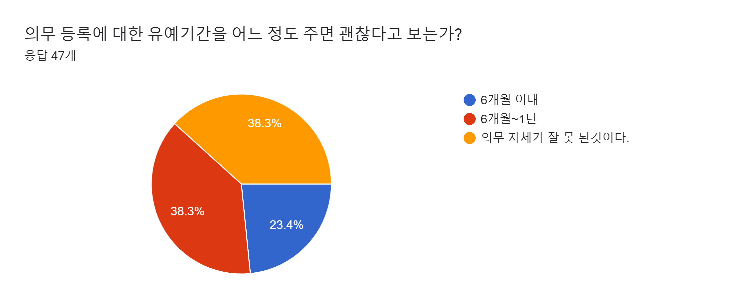
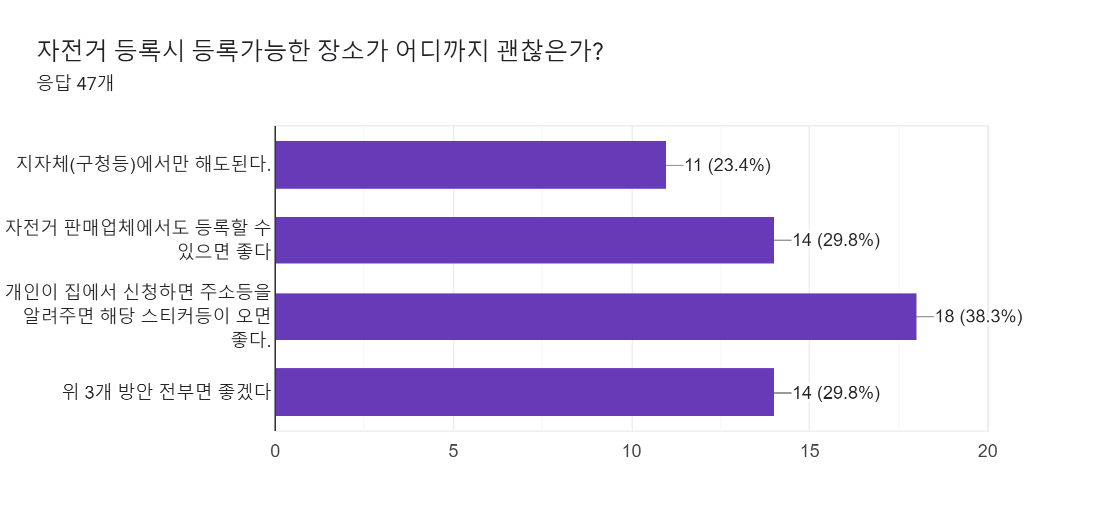
인원구성
기존 사례
문제제기
해결방안
자전거 등록제에 대한 사람들의 인식
자전거 등록 의무에 대한 유예 기관과 등록 위치에 대한 조사
2019. 07. 11 Privacy Enhancement Reward

Slide 12

인원구성
기존 사례
문제제기
해결방안
자전거 등록제에 대한 사람들의 인식
신고 절차에 대한 조사
2019. 07. 11 Privacy Enhancement Reward

Slide 13
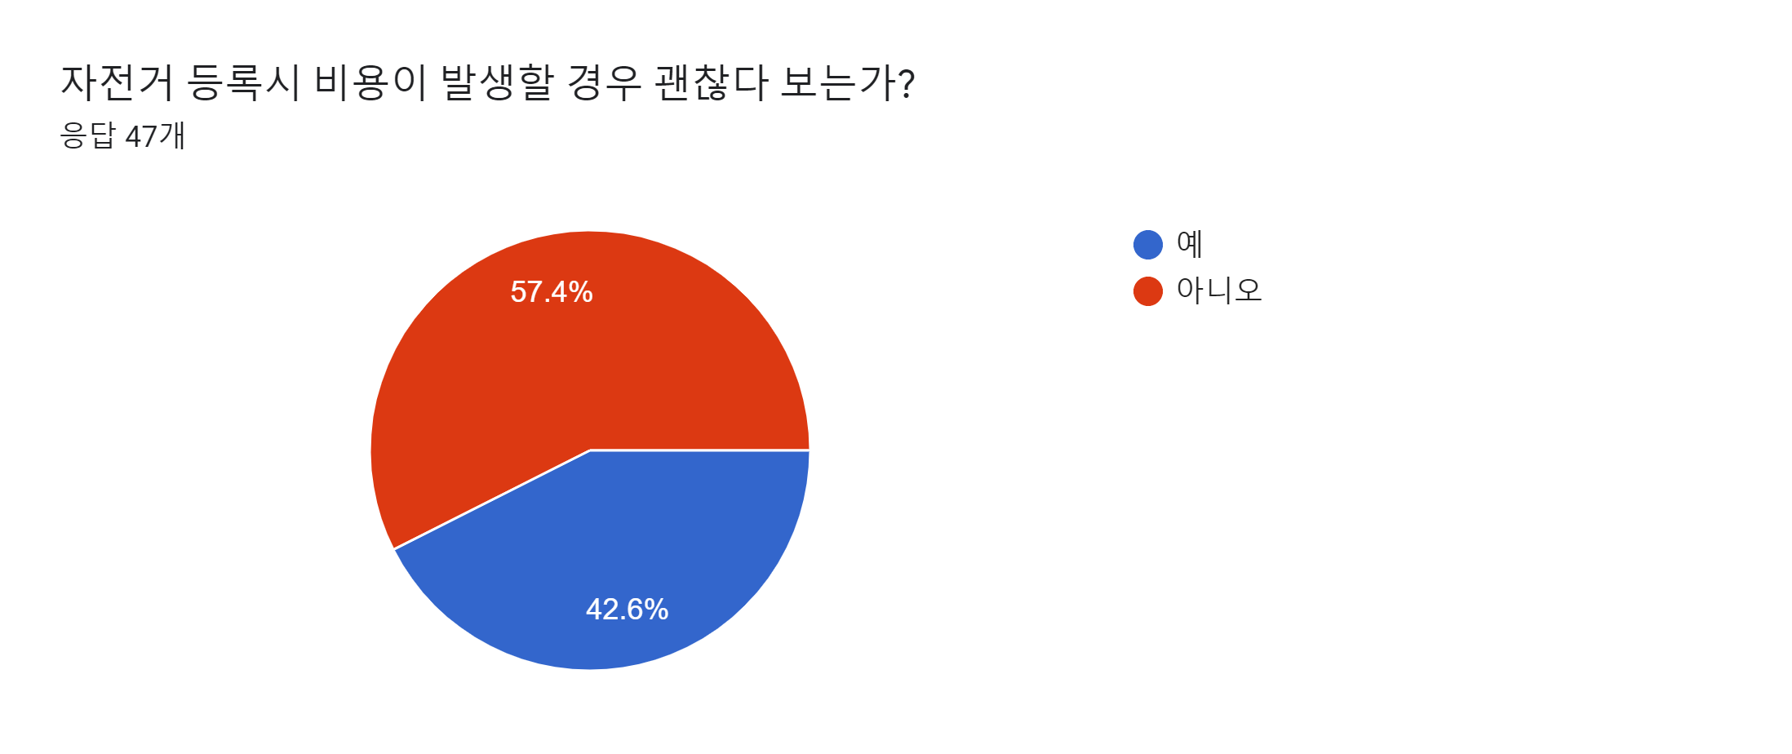
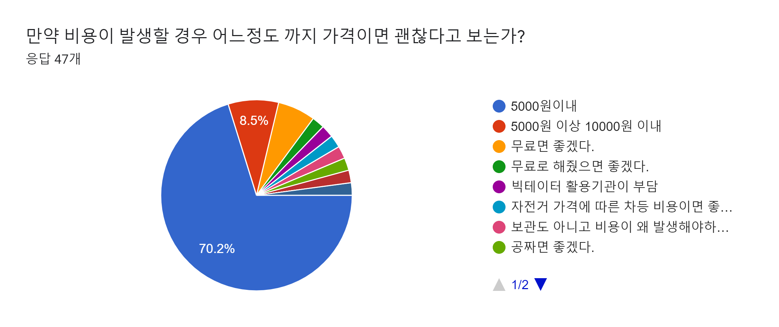
인원구성
기존 사례
문제제기
해결방안
자전거 등록제에 대한 사람들의 인식
비용 발생에 대한 의견과 비용에 대한 의견 조사
2019. 07. 11 Privacy Enhancement Reward

Slide 14
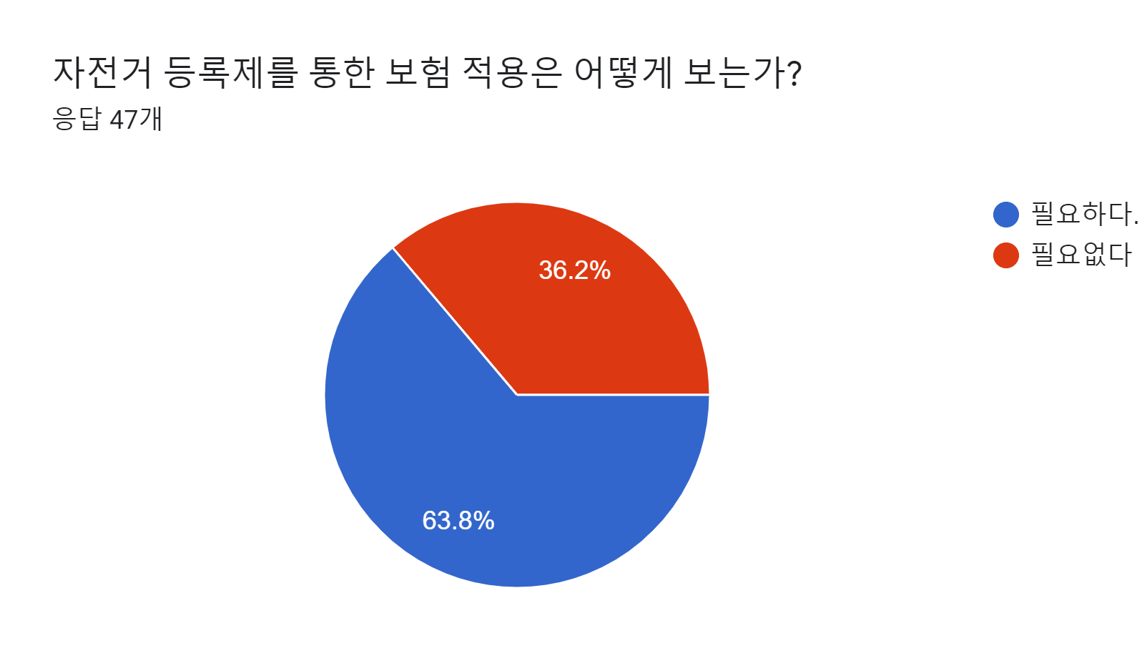
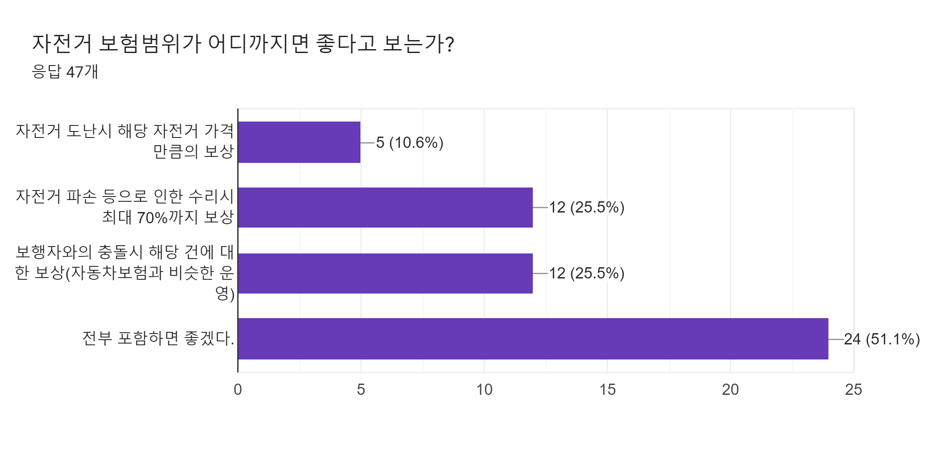
인원구성
기존 사례
문제제기
해결방안
자전거 등록제에 대한 사람들의 인식
자전거 보험에 대한 수요 및 범위 조사
2019. 07. 11 Privacy Enhancement Reward

Slide 15
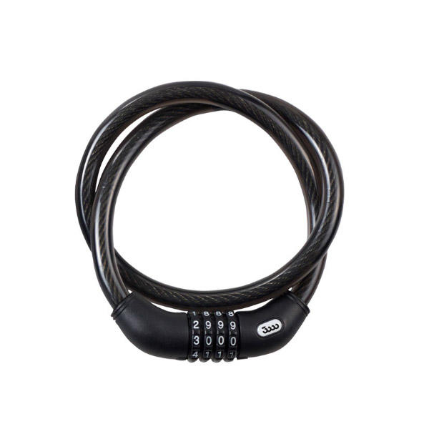
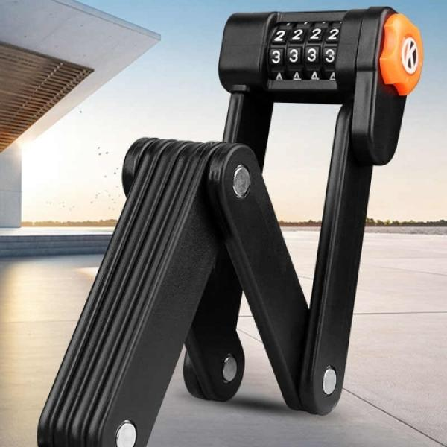
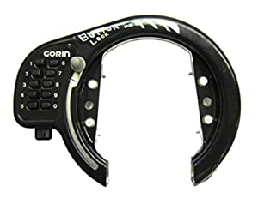
인원구성
기존 사례
문제제기
해결방안
개인이 할 수 있는 것
자물쇠 설치 말고는 개인이 자전거 도난을 막을 방법이 없음

Slide 16
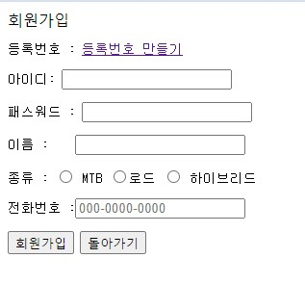
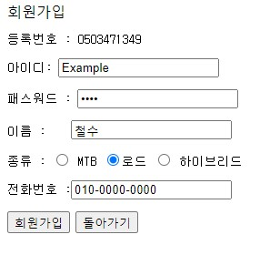
인원구성
기존 사례
문제제기
해결방안
개선된 등록 방식
기존의 용지방식에서 웹 등록 방식으로 전환
2019. 07. 11 Privacy Enhancement Reward

Slide 17
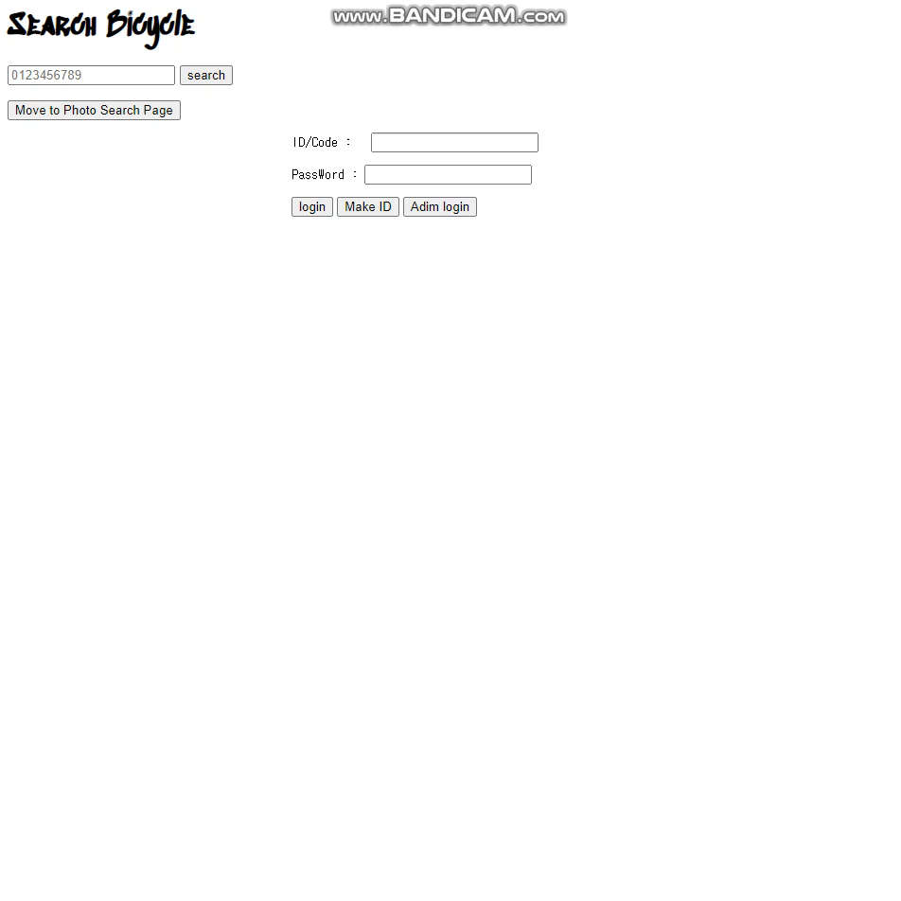
인원구성
기존 사례
문제제기
해결방안
개선된 등록 방식
기존의 용지방식에서 웹 등록 방식으로 전환
2019. 07. 11 Privacy Enhancement Reward

Slide 18
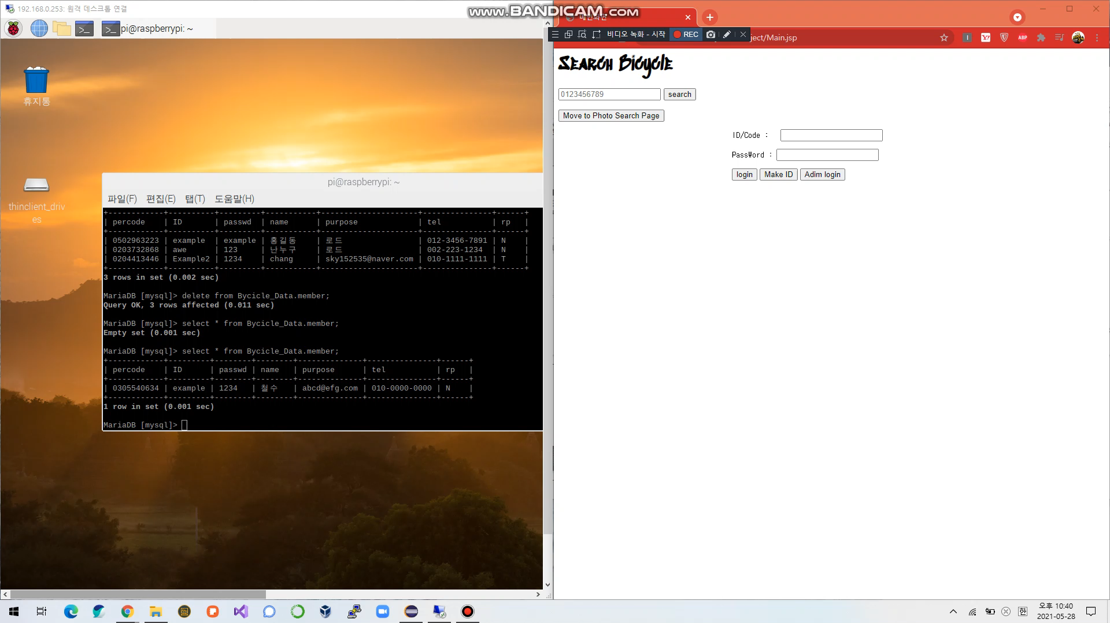
인원구성
기존 사례
문제제기
해결방안
등록시 기능
중복된 아이디 등에 대한 대비
2019. 07. 11 Privacy Enhancement Reward

Slide 19
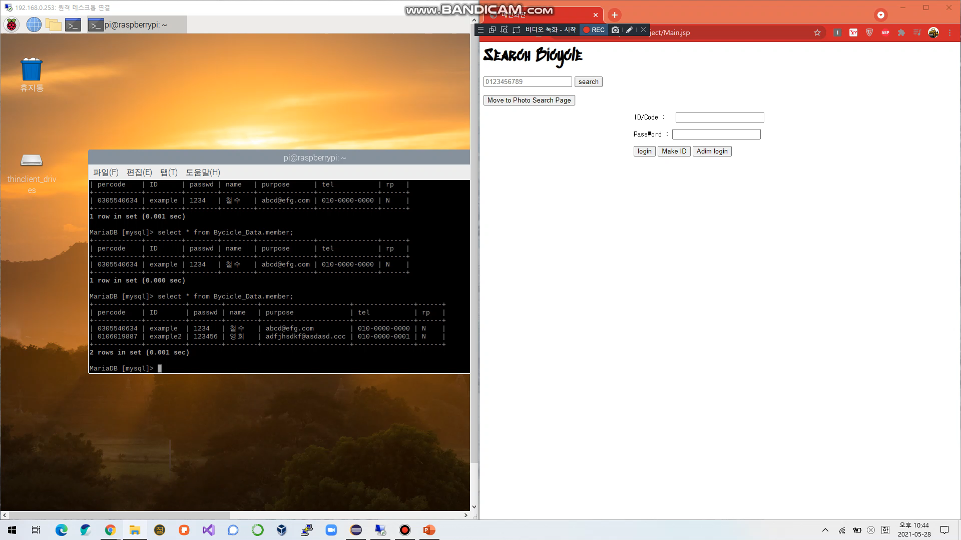
인원구성
기존 사례
문제제기
해결방안
간편한 등록 조회
비로그인(비회원)의 조회 결과
2019. 07. 11 Privacy Enhancement Reward

Slide 20
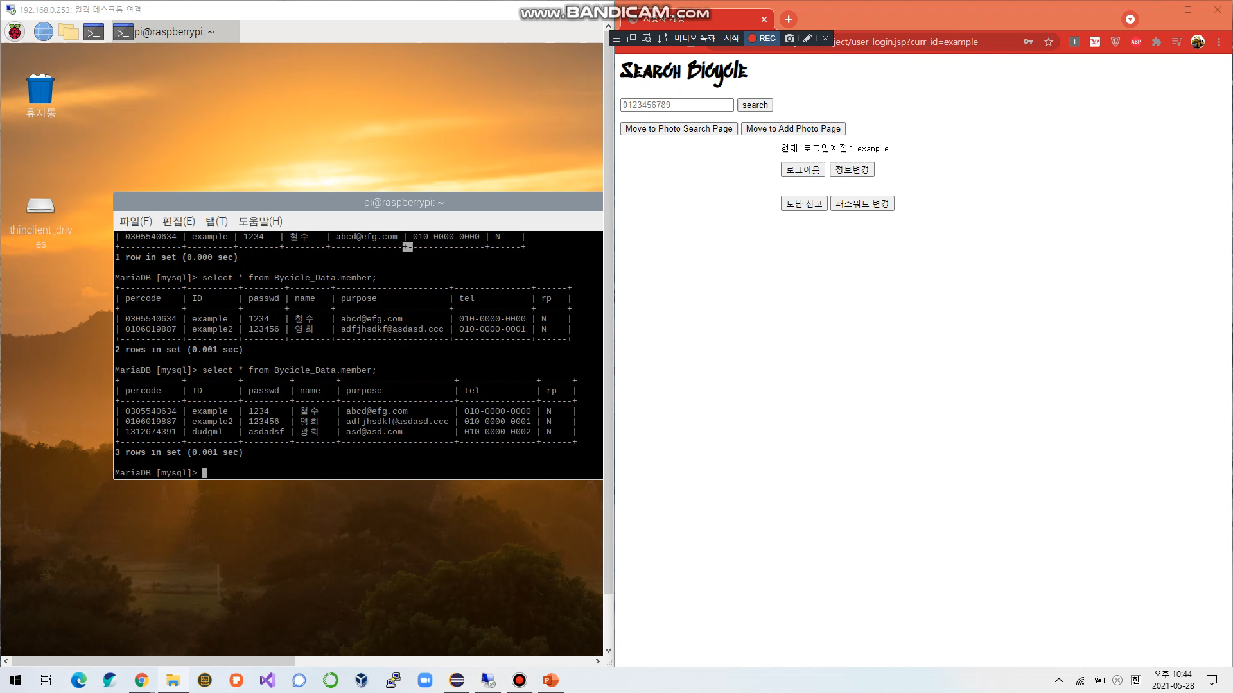
인원구성
기존 사례
문제제기
해결방안
간편한 등록 조회
로그인(회원)의 조회 결과
2019. 07. 11 Privacy Enhancement Reward

Slide 21
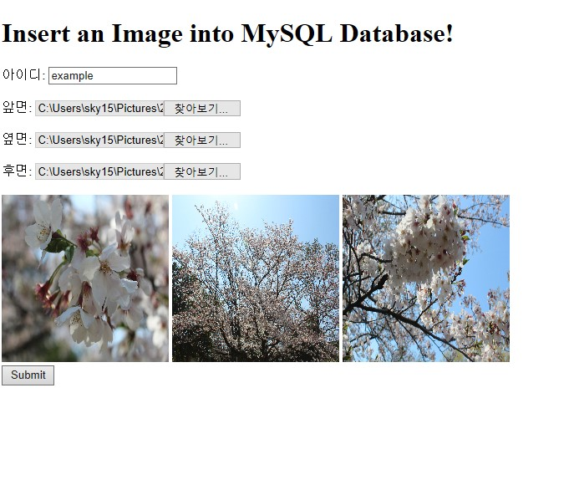
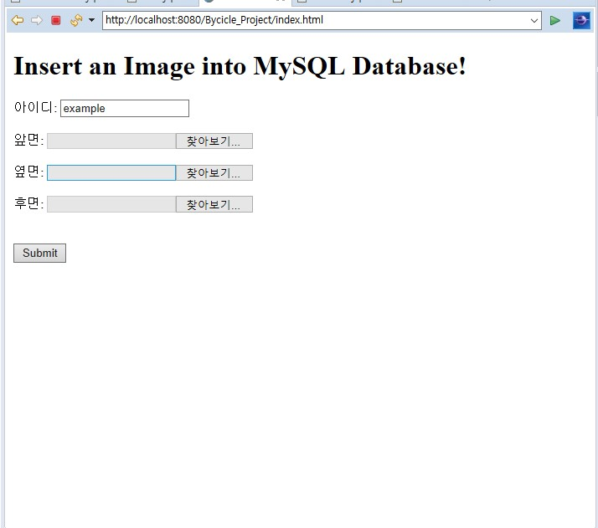

인원구성
기존 사례
문제제기
해결방안
사용자 구분을 위한 이미지 등록
사용자 구별을 위한 이미지 등록
2019. 07. 11 Privacy Enhancement Reward

Slide 22
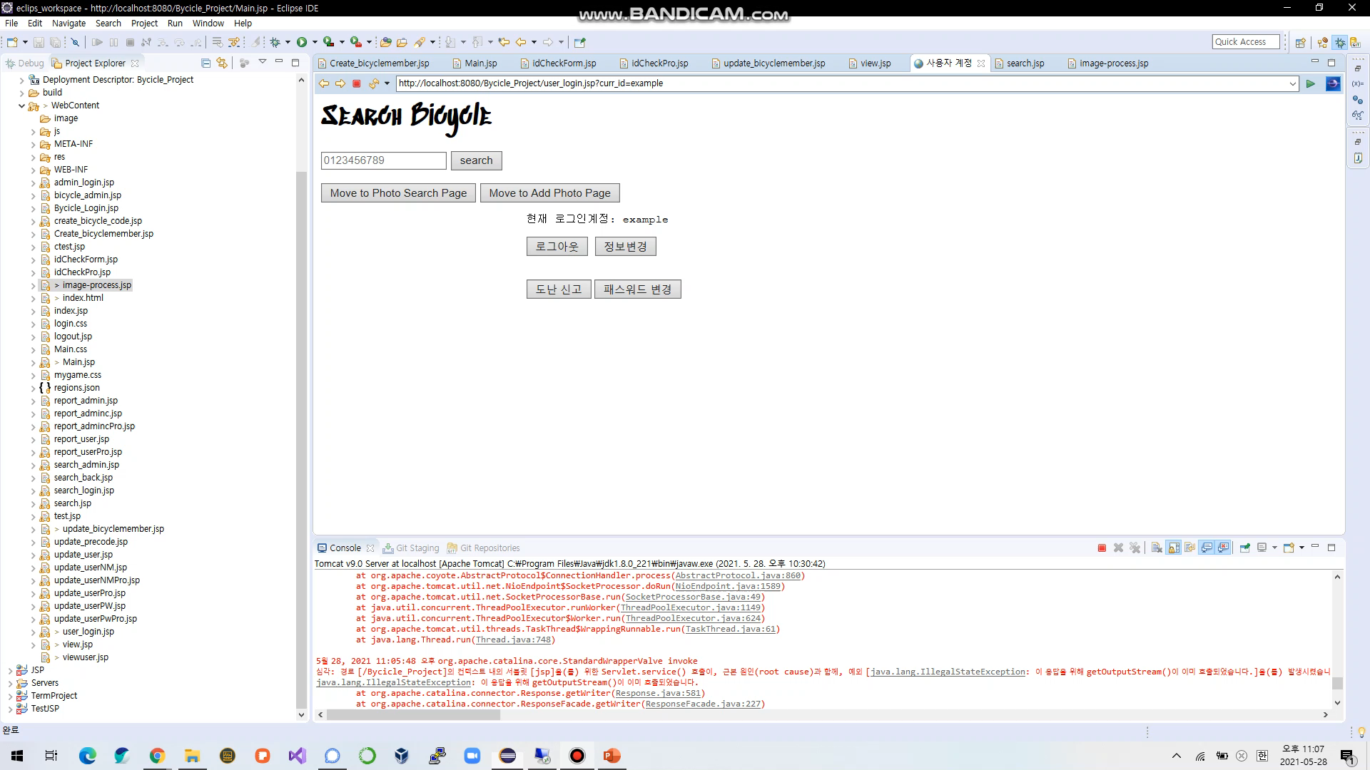
인원구성
기존 사례
문제제기
해결방안
사용자 구분을 위한 이미지 등록
사용자 구별을 위한 이미지 등록
2019. 07. 11 Privacy Enhancement Reward

Slide 23
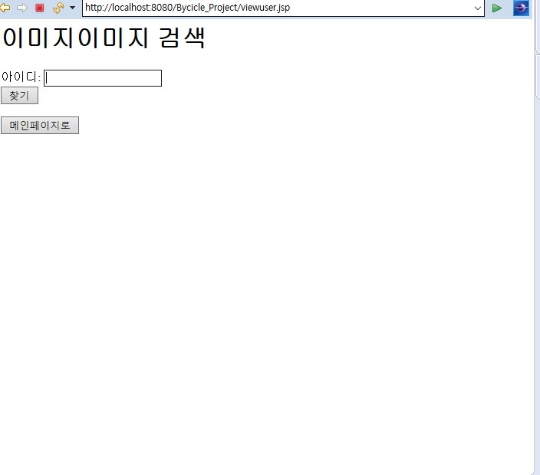

인원구성
기존 사례
문제제기
해결방안
사용자의 이미지 검색
이미지 검색 기능
2019. 07. 11 Privacy Enhancement Reward

Slide 24
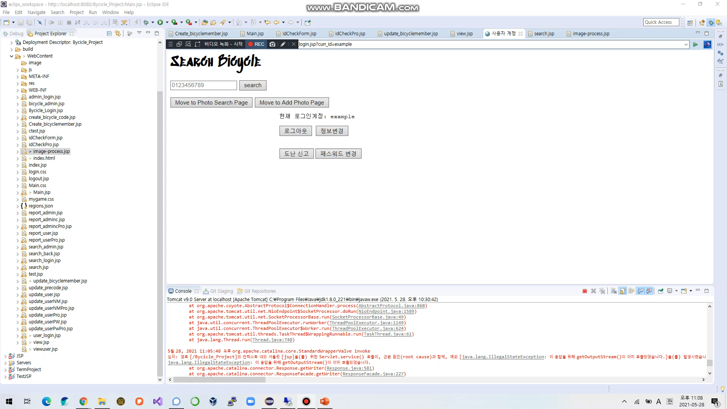
인원구성
기존 사례
문제제기
해결방안
사용자의 이미지 검색
이미지 검색 기능
2019. 07. 11 Privacy Enhancement Reward

Slide 25
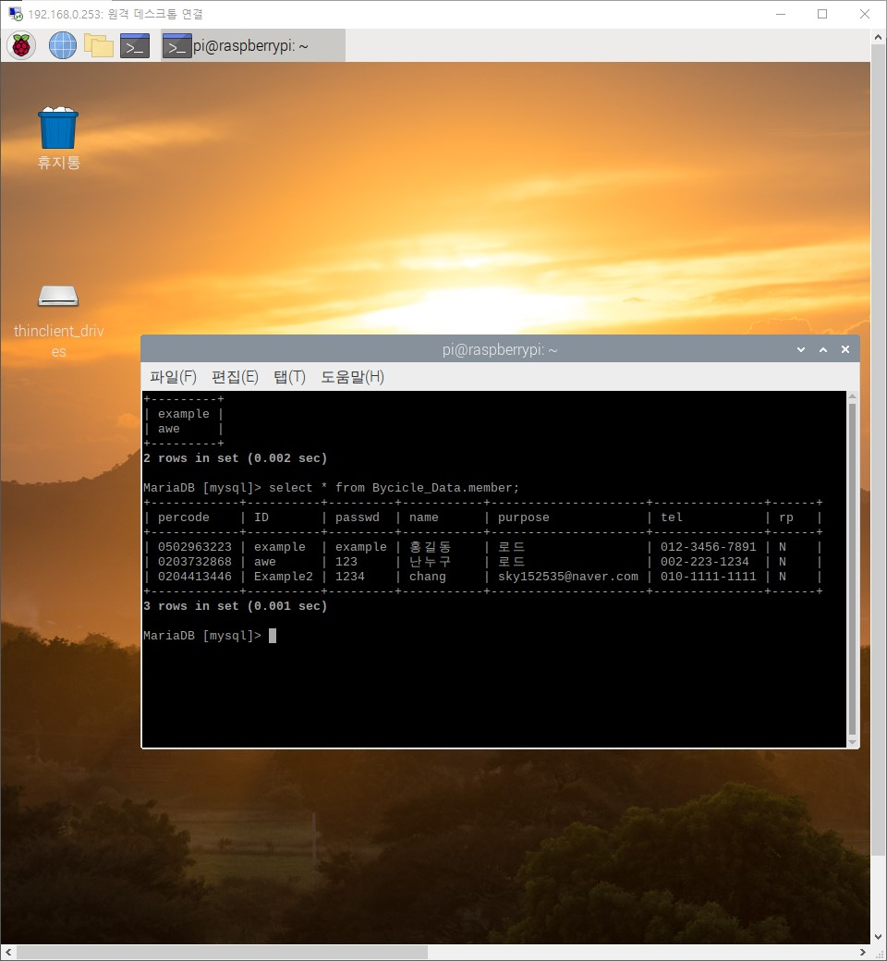
인원구성
기존 사례
문제제기
해결방안
데이터의 종합관리
DB 통합을 통한 전체적인 통괄
2019. 07. 11 Privacy Enhancement Reward

Slide 26
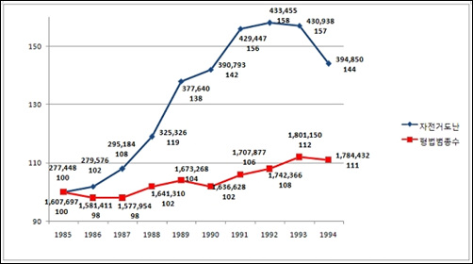
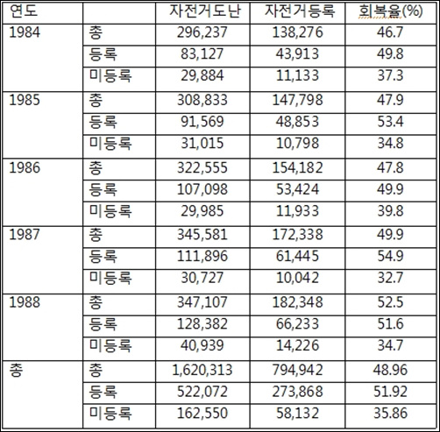
인원구성
기존 사례
문제제기
해결방안
기대 및 활용 방안(정부)
단기적으로는 효과는 없으나 장기적으로는 범죄율 감소와 회복율 상승
2019. 07. 11 Privacy Enhancement Reward

Slide 27
인원구성
기존 사례
문제제기
해결방안
기대 및 활용 방안(정부)
일본의 방치자전거 현황
방치자전거의 획기적인 감소로 해당 비용에 대한 절감 예상
2019. 07. 11 Privacy Enhancement Reward

Slide 28
인원구성
기존 사례
문제제기
해결방안
기대 및 활용 방안(개인)
개선된 회복율로 과거에 비해 자전거 회복율이 높아질 것이라 예상됨
2019. 07. 11 Privacy Enhancement Reward

Slide 29
Q&A
BIKE
PROTECT
SYSTEM

